Slide 1
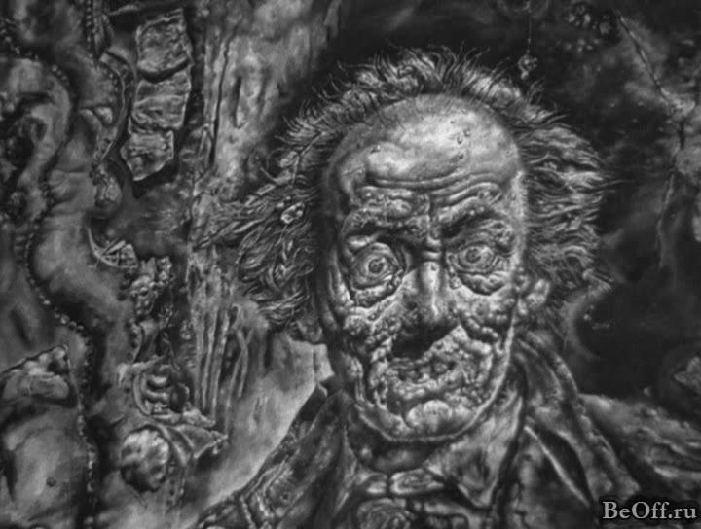
Оскар Уайльд «Портрет Доріана Грея»

Slide 2
Роман «Портрет Доріана Грея мав реальне підґрунтя. Уайльд, зустрівши одного разу у майстерні свого друга – художника Безіла Уорда надзвичайно красивого натурщика, вигукнув: «Який жаль, що і йому не минути старості зі всією її потворністю!». На це Безіл відповів, що готовий малювати кожного року портрет, щоб закони природи – старіння людини відбивались на портреті, а не на зовнішності красеня-натурщика.

Slide 3
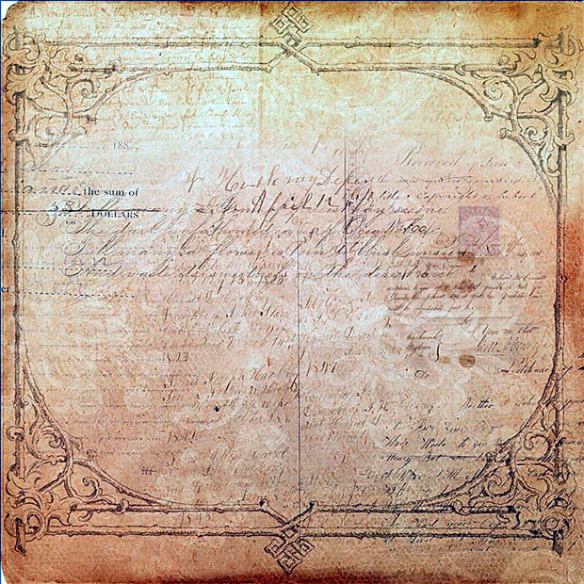
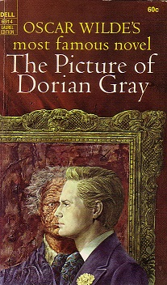
Написання роману
Роман написано за 3 тижні на замовлення американського журналу «Лліппінкотс Манслі Мегезін»;
вперше надруковано в тому ж журналі в 1890 р.;
для окремого видання додав 6 нових розділів і передмову (25 афоризмів)
окреме видання у квітні 1891р.

Slide 4
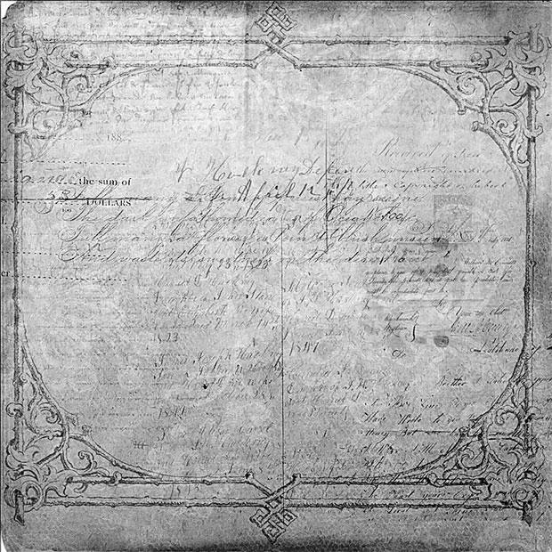
Анкета роману
Жанр - інтелектуальний роман.
Літературний напрямок – синтез романтизму, реалізму, імпресіонізму, естетизму.
Тема – історія життя і смерті молодого красеня Доріана Грея.
Ідея – велич справжнього мистецтва.
Композиція – роман складається з 20 розділів та передмови з 25 афоризмів. Елементи сюжету Експозиція - в майстерні художника Безіла Голуорда – робота на портретом Доріана Грея. Зав'язка – фатальне бажання Доріана Грея. Розвиток подій: а) кохання і смерть Сибіли Вейн; б) портрет – дзеркало душі Грея; в) втілення ідей гедонізму лорда Генрі у власному житті Доріана Грея ; г) духовна деградація; д) вбивство Безіла; е) смерть Джеймса Вейна; є) лицемірство по відношенню до Гетті. Кульмінація – замах на портрет. Розв'язка – смерть Доріана Грея.

Slide 5
Проблеми роману
Співвідношення краси зовнішньої і внутрішньої;
мораль і мистецтво;
взаємини життя і мистецтва.
Конфлікт роману
Між мистецтвом і мораллю;
між красою і мораллю.

Slide 6
Образи-символи роману
Доріан Грей– втілення вічної молодості. Безіл – символ служіння мистецтву. Лорд Генрі – виразник ідей гедонізму. Актриса Сибіл – уособлює театральність життя.

Slide 7
Втілення різних форм естетизму в образах роману
Безіл Холлуорд
Доріан Грей
Лорд Генрі
МИСТЕЦТВО
КРАСА
НАСОЛОДА
МИТЕЦЬ
«КОРОЛЬ ЖИТТЯ»
«ПРИНЦ ПАРАДОКС»

Slide 8
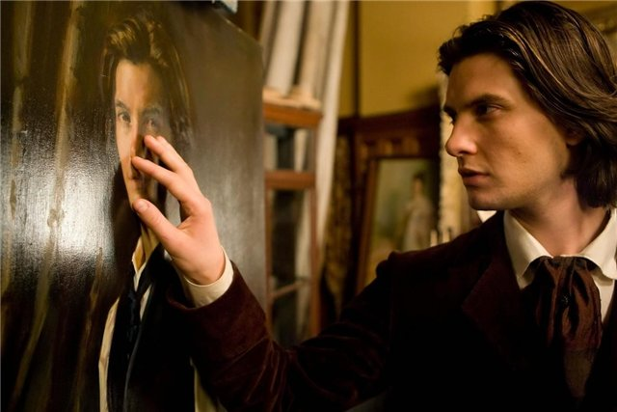
Сходинки пороку Доріана Грея
1 – Усвідомлення ним своєї краси.
«Ледве скинувши оком на портрет, він мимохіть ступив крок назад і аж зашарівся од задоволення. У погляді його заіскрилася радість, немовби він уперше уперше впізнав себе. Юнак стояв непорушний і зачудований, чуючи краєм вуха, що Голуорд звертається до нього, але не розуміючи слів. Свідомість своєї власної краси спала на Доріана, як одкровення. Він ніколи не помічав її раніше!»

Slide 9
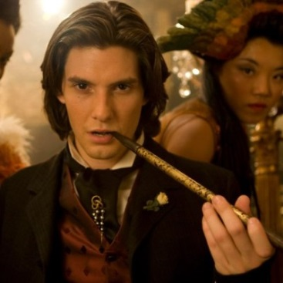
2 – Захоплення бутафорією.
Він покохав те море пристрастей і образів, які талановито втілювала Сибіла на сцені. Він не покохав дівчину на ім'я Сибіла Вейн, йому сподобалися її гра, костюми, штучні мовлення та погляди. Можна сказати, що Доріан захопився бутафорією.

Slide 10
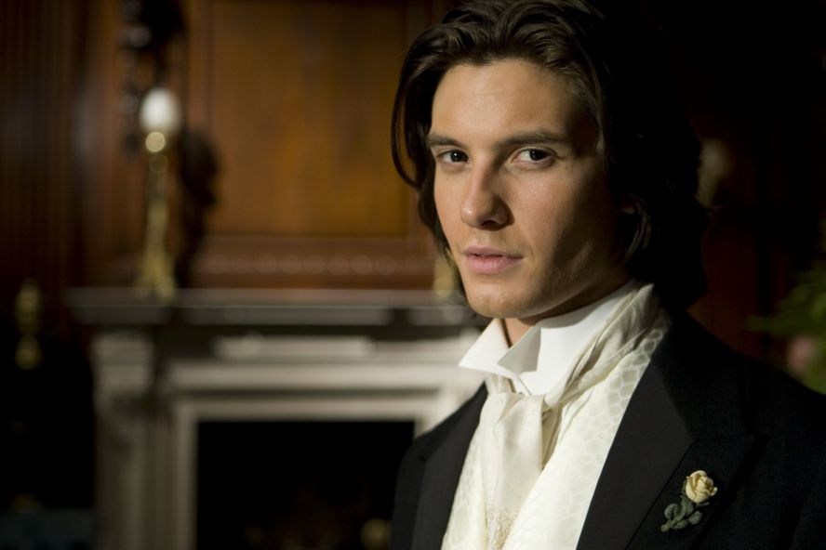
3 - Егоїзм та безсердечність.
Доріан розлюбив Сибілу в ту мить, коли побачив у ній звичайну людину – не Дездемону , не Джульєтту, а дівчину, яка вже не може втілювати чужі пристрасті, бо покохала сама. Але Доріанові не потрібна була людина чи чиста душа.
Доріан – руйнівник. Він вбиває все живе навколо себе: почуття, чистоту, саме життя.

Slide 11
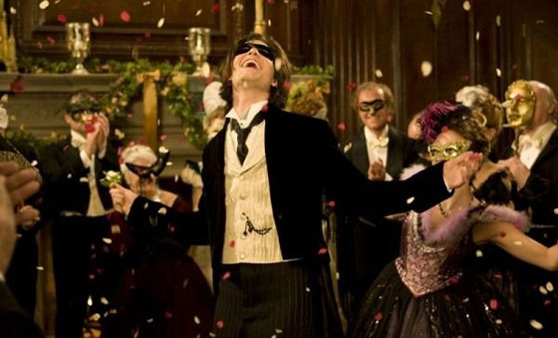
4 – Розпуста.
«…Книжка ця була найдивніша з усіх, що він будь-коли читав…Це був роман без сюжету і з одним тільки героєм… Отруйна це була книжка: неначе густий аромат ладану поривав її сторінки і туманив мозок. Самий ритм речень, субтильна монотонність їх музики, ускладнені рефрени і вмисні повтори – усе це розбурхувало в Доріановій уяві нездорові марення та мрії…»

Slide 12
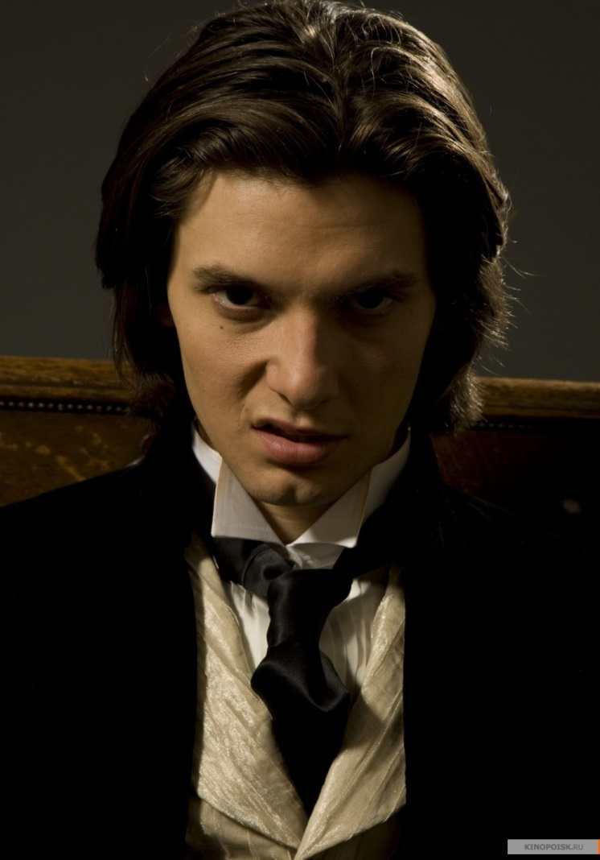
5 – Вбивство людини.
Коли Доріан вирішив показати портрет його авторові, він не мав наміру вбивати Безіла. Мотиви вбивства прояснюються лише в одному абзаці: ненависть до майстра була навіяна раптово самим портретом, що на той час вже зловісно змінився. В Доріані «пробудилася скаженість зацькованої тварини.

Slide 13
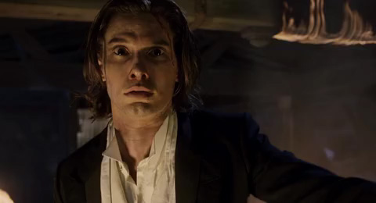
6 – Страх.
Портрет – символ моральної деградації Доріана Грея.
Портрет – це його совість, його душа.
«Я боюсь, що портрет розкриє таємницю моєї душі».

Slide 14
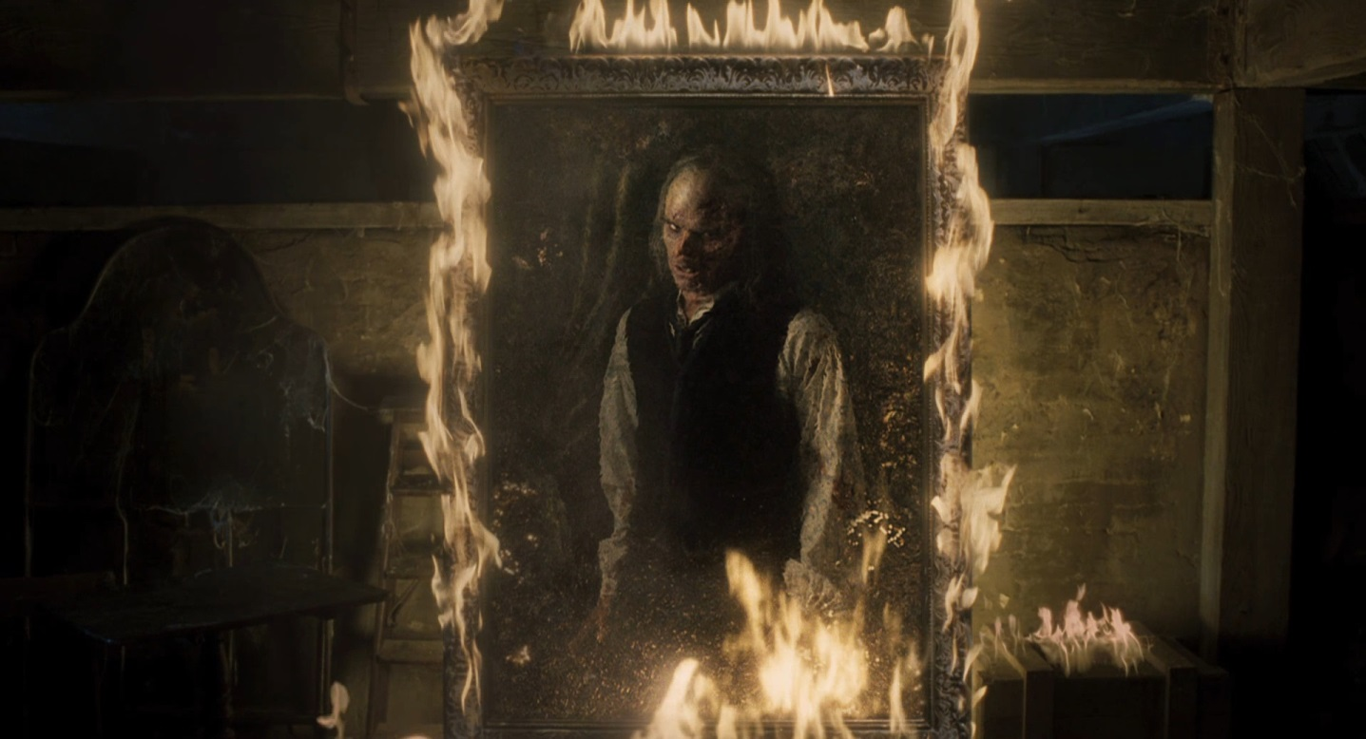
7 – убивство власної совісті, душі.
Доріан доходить до висновку, що молитва до Бога із Старого Заповіту «Покарай нас за беззаконня наші» краща за молитву Ісуса «Прости нам гріхи наші». Він бажає бути покараним і врешті кара падає на його голову. Але він має ілюзію щодо власного каяття, що нібито дасть змогу почати нове життя. Таке каяття не приймається Богом.

Slide 15
Пристрасті Доріана Грея
Насолода від власної вроди.
Захоплення філософією краси;
Вивчення і колекціонування ароматичних речовин;
Захоплення католицтвом та іншими релігіями й віруваннями;
Вивчення і колекціонування коштовного каміння;
Інтерес до наукових концепцій;
Колекціонування рідкісних книг, картин, музичних інструментів, гобеленів, вишиваних прикрас, культових і релігійних убрань, химерних речей, меблів;
Розбещеність;
Пристрасть до наркотиків (опіум);
Зв'язки зі злодіями, вбивцями, грабіжниками;
Найвища насолода – таємно спостерігати за змінами Портрета.

Slide 16
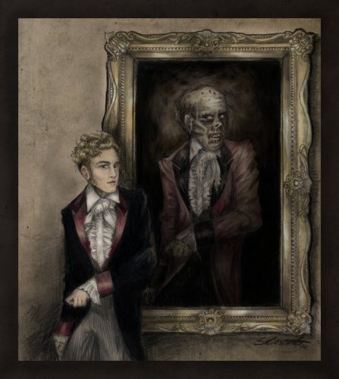
Портрет Доріана Грея – це символічне свідчення краху психологічного експерименту лорда Генрі Уоттона над юнаком, свідчення загибелі його душі, водночас – це й символ розриву між красою і Мораллю.

Slide 17
Дякую за увагу!

